Slide 1

Пән: Заманауи электр энергетикасы
Ә. Бүркітбаев атындағы Энергетика және машина жасау институты
«Энергетика» кафедрасы
№ 12-дәріс
Тақырыбы: ЭЭЖ-де заманауи релелік қорғаныс
Лектор: Сарсенбаев Е.А.
«Энергетика» кафедрасының қауымдастырылған профессоры
E-mail: y.sarsenbayev@satbayev.university

Slide 2
ДӘРІС ЖОСПАРЫ
Релелік қорғанысқа (РҚ) қойылатын талаптар;
РҚ-тың құрылымдық схемасы;
Токоты қорғаныстар;
Дистанционды қорғаныс;
Дифференциалды қорғаныс;
Жоғары жиілікті қорғаныс;
Бақылау сұрақтары.

Slide 3
1. Требования, предъявляемые к релейной защите
Селективность — способность устройства релейной защиты выявить и отключить именно поврежденный элемент энергосистемы, а не какой-либо иной, хотя при наличии короткого замыкания нарушается нормальная работа многих элементов энергосистемы.
Быстродействие — способность релейной защиты в кратчайший промежуток времени (лучше всего мгновенно) выявить и отключить поврежденный элемент энергосистемы.
Чувствительность — способность устройства релейной защиты четко отличать режим короткого замыкания любого вида (трехфазное, двухфазное, однофазное короткое замыкание) от всевозможных, даже утяжеленных режимов работы защищаемого объекта при отсутствии короткого замыкания.
Надежность — отсутствие отказов или ложных срабатываний релейной защиты, что обеспечивается как функциональной, так и аппаратной надежностью устройства защиты.
По способу обеспечения селективности устройства релейной защиты подразделяются на две группы: с относительной селективностью и с абсолютной селективностью. Селективность защит первой группы обеспечивается выбором значений параметров срабатывания (уставок) защиты, а селективность защит второй группы обеспечивается принципом их действия, т.е. защиты с абсолютной селективностью по принципу своего действия не реагируют на внешние по отношению к защищаемому объекту КЗ. К защитам с относительной селективностью относятся в основном токовые и дистанционные защиты, а к защитам с абсолютной селективностью продольные и поперечные дифференциальные защиты, направленные защиты с высокочастотной блокировкой, дифференциально-фазные защиты, а также защиты, реагирующие на неэлектрические параметры (газовая защита трансформатора, дуговая защита шин и др.).

Slide 4
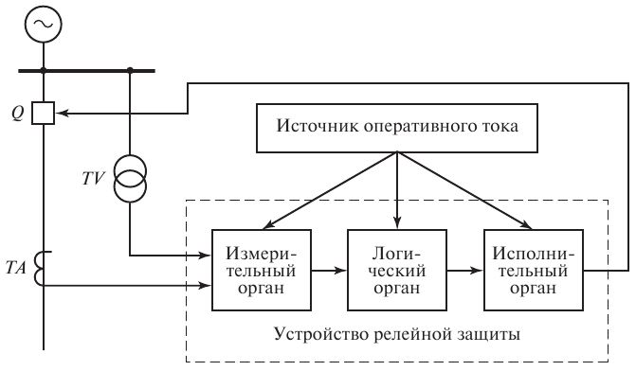
2. Структурная схема РЗ
Помимо отключения объекта от источников питания при возникновении на нем КЗ на релейную защиту возлагаются также функции защиты объекта от ненормальных режимов работы, чаще всего от его перегрузки током внешнего короткого замыкания и от недопустимой перегрузки рабочим током. Практически на всех объектах энергосистемы (генераторах, трансформаторах, линиях электропередачи, сборных шинах и др.) устанавливаются, как правило, не одно, а несколько устройств релейной защиты, обеспечивающих защиту объекта от междуфазных коротких замыканий, от коротких замыканий на землю, а также от ненормальных режимов работы.
Измерительные преобразователи (ТА и ТV), от которых устройство релейной защиты получает информацию о параметрах режима защищаемого объекта, должны иметь погрешность преобразования значений тока и напряжения защищаемого объекта в их вторичные значения, поступающие в измерительную часть защиты, не превышающую в условиях срабатывания защиты 10 %.
Логическая и исполнительная части релейной защиты требуют для своего функционирования специальный источник питания — источник оперативного тока. Измерительная часть защиты, если она выполнена на интегральных микросхемах или с использованием микропроцессоров, также требует питания от источника оперативного тока. К источникам оперативного тока предъявляются в основном три требования: автономность, т.е. независимость от режима работы защищаемого объекта; надежность, т.е. безотказность в работе; мощность достаточная как для питания устройства релейной защиты, так и для отключения выключателя (или выключателей) защищаемого объекта.

Slide 5
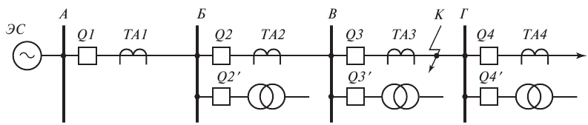




3. Токовые защиты
Максимальная токовая защита
Радиальная электрическая сеть с односторонним питанием
Для обеспечения селективности
Ток срабатывания защиты
где k_{отс} – коэффициент отстройки, учитывающий погрешности трансформаторов тока и аппаратуры защиты (k_{отс} >1);
k_{з} – коэффициент самозапуска электрических двигателей потребителей, получающих питание по защищаемой линии, учитывающий возрастание тока в линии при самозапуске этих двигателей после ликвидации режима КЗ (k_{з} >1);
k_{в} – коэффициент возврата, (k_{в} = 0,75—0,95);
I_{раб max} – максимальное значение тока в защищаемой линии в рабочем режиме работы.
Если защищаемая линия оборудована устройством АПВ, тогда ток срабатывания защиты:

Slide 6


3. Токовые защиты
Максимальная токовая защита
Время срабатывания защит смежных участков сети отличается на ступень селективности Δt (0,3—1 с), учитывающую с некоторым запасом время отключения выключателя, а также погрешность во времени срабатывания и инерционность этих защит, т.е.
t_{с.з3} = t_{с.з4} +Δt; t_{с.з2} = t_{с.з3} + Δt; t_{с.з1} = t_{с.з2} + Δt.
Коэффициент чувствительность защиты
где I_{р.к} – минимальное значение тока в реле измерительного органа защиты при КЗ.
где K_{I} – коэффициент трансформации трансформаторов тока защиты,
k_{сх} – коэффициент, учитывающий схему подключения реле тока защиты ко вторичным обмоткам трансформаторов тока.
Коэффициент чувствительности определяется при КЗ в конце защищаемой линии, а также при КЗ в конце смежной линии и за трансформатором приемной подстанции, так как на максимальную токовую защиту обычно возлагаются функции резервной защиты при отказе защиты или выключателя смежного элемента сети. Считается, что защита обладает достаточной чувствительностью, если в первом случае k_{ч} ≥ 2, а во втором k_{ч} ≥ 1,2.
Максимальная токовая защита, как правило, имеет хорошую чувствительность. Ее недостатком является относительно большое время срабатывания.

Slide 7
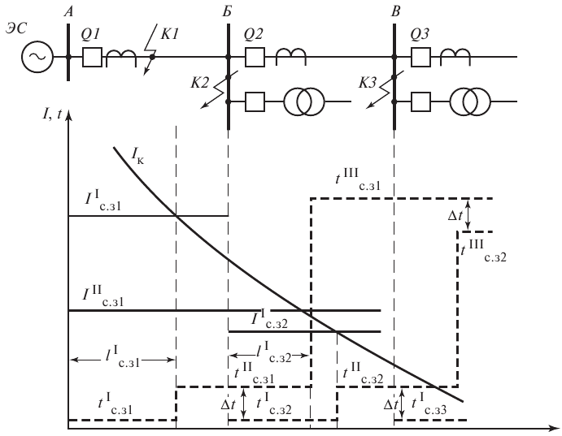




3. Токовые защиты
Токовая отсечка
Токи срабатывания токовых отсечек линий АБ и БВ отстраиваются от токов короткого замыкания на шинах приемных подстанций:
где I_{K2}, I_{K3} – ток при КЗ соответственно в точках K2 и K3;
k_{отс} – коэффициент отстройки, больший 1;
– ток срабатывания токовой отсечки соответственно линий АБ и БВ.
Токовая отсечка нечувствительна к внешним коротким замыканиям, а следовательно, время ее срабатывания может быть равным нулю:
Ток и время срабатывания токовой ступенчатой защиты линий АБ и БВ радиальной электрической сети с односторонним питанием

Slide 8



3. Токовые защиты
Токовая ступенчатая защита
В качестве первой ступени защиты используется токовая отсечка без выдержки времени. В качестве второй ступени устанавливается токовая отсечка с выдержкой времени, назначением которой является быстрое отключение линии при возникновении КЗ вне зоны действия первой ступени. Ток и время срабатывания второй ступени защиты отстраиваются от тока и времени срабатывания первой ступени защиты смежной линии:
Вторая ступень защиты считается чувствительной, если при коротком замыкании в конце линии ее коэффициент чувствительности
≥ 1,2.
В качестве третьей ступени используется максимальная токовая защита, назначением которой является резервирование первых ступеней своей защиты, а также отказов защит и выключателей смежных участков сети (ближнее и дальнее резервирование).
Токовая защита нулевой последовательности
В сети с заземленной нейтралью ток короткого замыкания проходит по контуру фаза – земля, а следовательно, сумма токов трех фаз не равна нулю, а равна утроенному значению симметричной составляющей тока нулевой последовательности:
Обычно реализуется ступенчатая токовая защита нулевой последовательности, в которой в качестве первых ступеней используются токовые отсечки нулевой последовательности без выдержки и с выдержкой времени.
Замыкание одной фазы на землю в сети с изолированной нейтралью вызывает прохождение через место замыкания относительно небольшого тока, обусловленного емкостью электрической сети на землю, и в большинстве случаев не требует немедленного отключения. Ток срабатывания токовой защиты в сети с изолированной нейтралью отстраивается от емкостного тока защищаемого объекта, защита действует, как правило, не на отключение защищаемого объекта, а на сигнал.

Slide 9
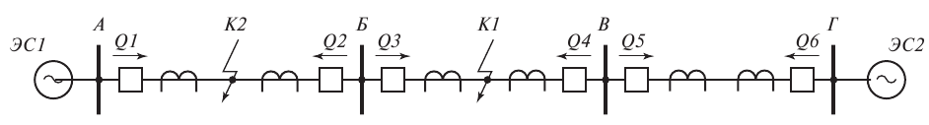

3. Токовые защиты
Токовая направленная защита
Радиальная электрическая сеть с двухсторонним питанием
Селективность обеспечивается, если
Ток срабатывания токовой направленной защиты определяется, как и ток срабатывания максимальной токовой защиты. Однако под I_{раб max} понимается максимальный ток в рабочем режиме работы сети, проходящий в направлении действия защиты.
Поскольку из-за повреждений во вторичных цепях трансформатора напряжения орган направления мощности может сработать ложно, во избежание ложного срабатывания защиты ток срабатывания отстраивается также от тока в рабочем режиме сети, проходящего в направлении, противоположном направлению действия защиты:
В качестве тока срабатывания защиты принимается большее из трех полученных значений, после чего необходимо убедиться, что
При несоблюдении этих условий защита может сработать неселективно.
Время срабатывания защиты принимается большим времени срабатывания защит смежных элементов сети в направлении действия защиты, т.е.
Основным недостатком защиты является наличие «мертвой зоны», т.е. участка защищаемой линии, при КЗ на котором защита отказывает в действии из-за малого значения напряжения, подаваемого на вход органа направления мощности. Однако при включении реле по 90-градусной схеме, предусматривающей подачу на реле тока фазы и разности напряжений двух других фаз, «мертвая зона» имеет место только при металлическом трехфазном КЗ.
Токовые направленные защиты, как и ненаправленные токовые защиты, стараются выполнять трехступенчатыми. Причем в качестве первой ступени защиты лучше использовать ненаправленную токовую отсечку, если ее зона действия перекрывает «мертвую зону» направленной защиты.

Slide 10

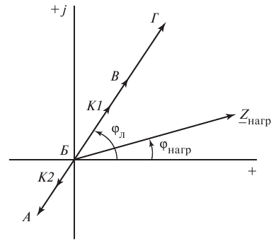
4. Дистанционная защита
Дистанционная защита реагирует на отношение подведенных к измерительному органу защиты напряжения и тока, т.е. на сопротивление. Режим короткого замыкания отличается от нормального режима работы сети пониженным значением напряжения и повышенным значением тока. Следовательно, сопротивление на входе измерительного органа защиты при коротком замыкании меньше, чем в нормальном режиме. Это обстоятельство и используется для выявления КЗ.
Таким образом, дистанционная защита представляет собой защиту минимального сопротивления. Если на вход измерительного органа минимального сопротивления подается разность напряжений замкнувшихся фаз и разность токов этих фаз, то сопротивление на входе измерительного органа оказывается равным сопротивлению линии от места установки защиты (начало линии) до места короткого замыкания
где Z_{уд} – удельное сопротивление линии; l_{к} – расстояние до места короткого замыкания
Сопротивление на входе измерительного органа защиты представляет собой комплексную величину. Сопротивление на входе защиты в комплексной плоскости при коротком замыкании в точке K1 есть вектор БК1 сопротивление линии БВ и суммарное сопротивление линий БВ и ВГ — векторы БВ и БГ, а сопротивление до точки K2 и линии АБ – векторы БК2 и БА.
Угол наклона ϕ_{л} этих векторов сопротивления определяется активным и реактивным сопротивлением защищаемых линий.
Вектор сопротивления нагрузки Z_{нагр} отличается от вектора сопротивления короткого замыкания не только по величине, но и по фазе, так как коэффициент мощности нагрузки cosϕ_{нагр} ≈ 0,8 .. 0,95.
Векторы сопротивления на входе измерительного органа минимального сопротивления дистанционной защиты

Slide 11
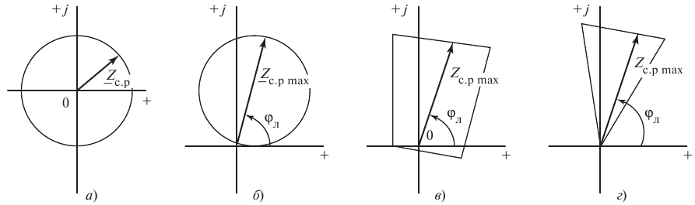

4. Дистанционная защита
С целью повышения чувствительности защиты, т.е. Наилучшей отстройки защиты как от внешних коротких замыканий, так и от режима нагрузки, используются реле минимального сопротивления с различными характеристиками срабатывания.
Характеристики срабатывания минимальных реле сопротивления
Дистанционная защита выполняется, как правило, трехступенчатой. Первая ступень не имеет выдержки времени, а сопротивление
срабатывания принимается несколько меньшим сопротивления защищаемой линии. Например, для защиты 1 линии АБ
Коэффициент отстройки k_{отс} = 0,8 .. 0,9 учитывает погрешности трансформаторов тока и напряжения, к которым подключено реле сопротивления, и погрешность самого реле сопротивления. Аналогично определяются сопротивления срабатывания первых ступеней всех защит.

Slide 12
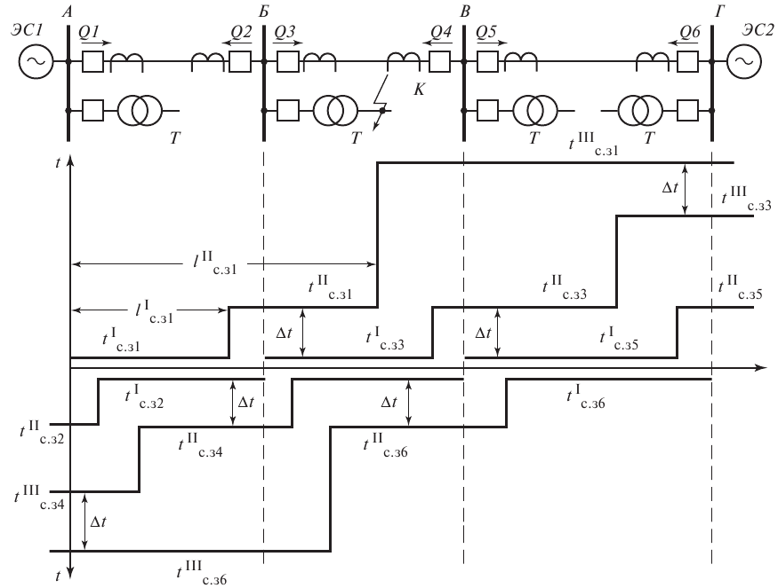
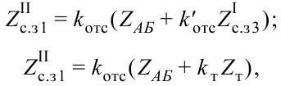

4. Дистанционная защита
Сопротивления срабатывания вторых ступеней защит отстраиваются от суммарного сопротивления защищаемой линии и сопротивления срабатывания первой ступени защиты смежной линии, а также от короткого замыкания за трансформатором приемной подстанции,
где k_{т} = I_{к}/ I_{к1} - коэффициент токораспределения.
Время срабатывания второй ступени защиты
Время срабатывания трехступенчатой направленной дистанционной защиты электрической сети с двухсторонним питанием

Slide 13
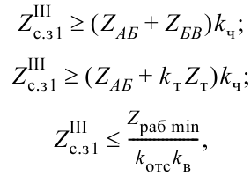

4. Дистанционная защита
Назначением третьей ступени защиты является резервирование отказов защит и выключателей смежных элементов электрической сети.
Сопротивление срабатывания третьей ступени определяется по условию обеспечения чувствительности при КЗ в конце смежной линии и за трансформатором приемной подстанции, а также по условию возврата защиты в исходное состояние после отключения внешнего короткого замыкания,
где k_{ч} ≥ 1,2 – коэффициент чувствительности; ≈ 1,1 .. 1,15 – коэффициент возврата, равный отношению сопротивления возврата к сопротивлению срабатывания реле сопротивления; k_{отс} = 1,1 .. 1,2 – коэффициент отстройки.
Время срабатывания третьей ступени защиты отстраивается от времени срабатывания третьей ступени защиты смежной линии.
Дистанционная защита может сработать ложно при качаниях в энергосистеме, а также при неисправностях в цепях трансформатора напряжения, приводящих к снижению напряжения на входе измерительного органа защиты. Поэтому в комплект дистанционной защиты обычно входит устройство блокировки защиты при качаниях и неисправностях в цепях напряжения.
Дистанционная защита по сравнению с токовыми защитами обладает большей чувствительностью, имеет стабильную зону действия, однако она значительно более дорогая и технически сложная.

Slide 14
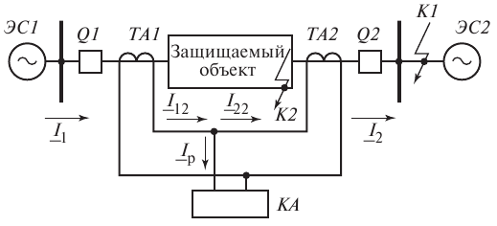
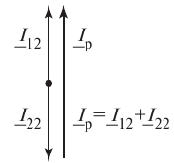


5. Дифференциальная защита
Продольная дифференциальная токовая защита
Продольная дифференциальная токовая защита не реагирует на внешние короткие замыкания по принципу действия, т.е. относится к защитам с абсолютной селективностью, а следовательно, является быстродействующей защитой.
Измерительный орган (реле тока) продольной дифференциальной токовой защиты включается на разность токов по концам защищаемого объекта.
Векторная диаграмма токов при внешнем КЗ(точка K1)
Векторная диаграмма токов при КЗ в защищаемом объекте (точка K2)
Схема включения реле тока защиты
Теоретически ток срабатывания защиты мог бы быть равен нулю. Однако, если учитывать наличие погрешностей измерительных трансформаторов тока защиты, ток в реле защиты при отсутствии короткого замыкания на защищаемом объекте равен току небаланса, значение которого тем больше, чем больше ток в первичных обмотках трансформаторов тока. Поэтому ток срабатывания защиты отстраивается от тока небаланса, имеющего место при максимальном токе, проходящем через защищаемый объект при внешнем КЗ:

Slide 15
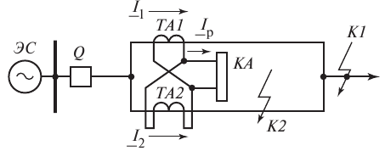
5. Дифференциальная защита
Поперечная дифференциальная токовая защита
Поперечная дифференциальная токовая защита сдвоенной линии
Ток срабатывания защиты отстраивается от тока небаланса, обусловленного погрешностями трансформаторов тока защиты и имеющего максимальное значение при прохождении по защищаемой сдвоенной линии тока внешнего короткого замыкания.
Поперечная дифференциальная токовая защита обладает абсолютной селективностью, т.е. является быстродействующей защитой. К недостаткам этой защиты относятся наличие «мертвой зоны» при коротком замыкании в конце защищаемой линии, а также то обстоятельство, что защита не указывает, какой из параллельно работающих элементов поврежден.
Для защиты параллельных линий, каждая из которых коммутируется своими выключателями, поперечная дифференциальная токовая защита оснащается измерительным органом направления мощности, что позволяет выявить и отключить только поврежденную линию. Защита устанавливается на обоих концах защищаемых линий. Ток срабатывания поперечной дифференциальной токовой направленной защиты параллельных линий отстраивается не только от тока небаланса при внешнем КЗ, но и от рабочего тока, так как при оперативном отключении одной из параллельных линий разность токов линий, на которую реагирует защита, оказывается равной рабочему току. Во избежание неселективного срабатывания при внешнем коротком замыкании защита при отключении одной из параллельных линий выводится из работы.

Slide 16
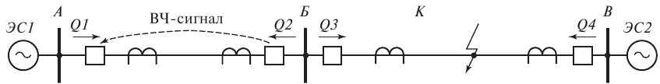
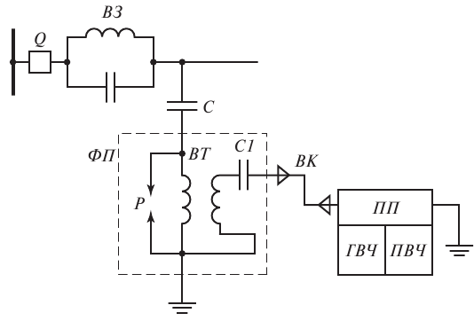
6. Высокочастотная защита
Направленная защита с высокочастотной блокировкой
При коротком замыкании в точке K срабатывают органы направления мощности защиты 1, 3, 4, а защиты 2 не срабатывает, так как направление мощности короткого замыкания на этом конце линии от линии к шинам. Защита 2 посылает высокочастотный сигнал, запрещающий (блокирующий) срабатывание защиты 1, а защиты 3 и 4 срабатывают и отключают поврежденную линию.
Защита имеет две части: релейную и высокочастотную.
Релейная часть защиты содержит измерительный орган направления мощности, два измерительных (пусковых) органа тока и логический орган.
Высокочастотная часть защиты обеспечивает генерацию, передачу и прием высокочастотного сигнала. Высокочастотный канал связи организуется по контуру провод одной фазы защищаемой линии – земля.
Для предотвращения распространения высокочастотного сигнала на соседние линии электропередачи и уменьшения затухания этого сигнала по концам выбранной фазы линии устанавливаются высокочастотные заградители.
Аппаратура высокочастотного канала связи:
ВЗ – высокочастотный заградитель; С – конденсатор связи; С1 – конденсатор фильтра присоединения; ФП – фильтр присоединения; ВТ – воздушный трансформатор; ПП – приемопередатчик; ГВЧ – генератор высокой частоты; ПВЧ – приемник высокой частоты; ВК – высокочастотный кабель; Р –разрядник; Q – выключатель.

Slide 17
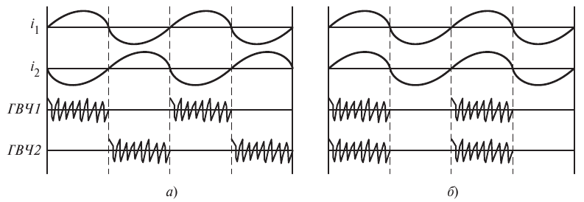
6. Высокочастотная защита
Дифференциально-фазная защита
Принцип действия защиты основан на сравнении фаз тока по концам защищаемой линии. За условное положительное направление тока принимается направление тока от шин в линию.
В неповрежденной линии (линия АБ) фазы токов 1 и 2 отличаются на 180°, а в поврежденной линии (линия БВ) практически совпадают. Информация о фазе тока передается на противоположный конец линии с помощью высокочастотного сигнала. Высокочастотный сигнал модулируется током промышленной частоты, т.е. генератор высокой частоты (ГВЧ) работает только в положительный полупериод тока. Приемник высокой частоты (ПВЧ) воспринимает сигнал высокой частоты как от своего ГВЧ, так и от ГВЧ комплекта защиты, установленного на противоположном конце защищаемой линии. На неповрежденной линии (линия АБ) высокочастотный сигнал в канале связи присутствует постоянно (рис. а), т.е. ГВЧ1 и ГВЧ2 работают в разные полупериоды промышленной частоты. Постоянное наличие высокочастотного сигнала на входах приемников высокой частоты ПВЧ1 и ПВЧ2 блокирует срабатывание защит линии.
На поврежденной линии (линия БВ) ГВЧ1 и ГВЧ2 работают в один и тот же период промышленной частоты, т.е. высокочастотный сигнал на входах ПВЧ1 и ПВЧ2 прерывистый (рис. б), что приводит к срабатыванию защит линии, и поврежденная линия без выдержки времени отключается с обеих сторон.
Токи (i1, i2) и периоды работы генераторов высокой частоты (ГВЧ1 и ГВЧ2) по концам защищаемой линии при внешнем КЗ (а) и при КЗ на линии (б)

Slide 18
5. Контрольные вопросы
Ответьте на следующие вопросы:
1. Каково назначение релейной защиты?
2. Какие требования предъявляются к устройствам релейной защиты?
3. Каким образом обеспечивается селективность максимальной токовой защиты?
4. По каким условиям определяется ток срабатывания максимальной токовой защиты?
5. Каким образом оценивается чувствительность максимальной токовой защиты?
6. Как обеспечивается селективность токовой отсечки без выдержки времени?
7. Почему целесообразно совместно использовать токовую отсечку и максимальную токовую защиту?
8. Почему максимальная токовая защита не является селективной в сети с несколькими источниками питания и каков принцип действия токовой направленной защиты?
9. Поясните принцип действия токовой защиты нулевой последовательности от КЗ на землю. Почему такая защита имеет большую чувствительность и меньшее время срабатывания по сравнению с максимальной токовой защитой?
10. Каким образом определяются параметры срабатывания ступеней трехступенчатой дистанционной защиты?
11. Почему продольная дифференциальная токовая защита не реагирует на внешние короткие замыкания?
12. Каковы достоинства и недостатки поперечной дифференциальной токовой защиты?
13. Каким образом обеспечивается селективность направленной защиты с высокочастотной блокировкой?
14. Каким образом реализуется передача высокочастотного сигнала по линии электропередачи?
15. Каким образом обеспечивается селективность дифференциально-фазной защиты линии электропередачи?

